Slide 1
10 Einführung in die Prophetie insbesondere in Daniel und Offenbarung
Stefan Dilly

Slide 2
Jes 46,9-10
Gedenkt an das Frühere von der Urzeit her, dass Ich Gott bin und keiner sonst; ein Gott, dem keiner zu vergleichen ist. Ich verkündige von Anfang an das Ende, und von der Vorzeit her, was noch nicht geschehen ist. Ich sage: Mein Ratschluss soll Zustandekommen, und alles, was mir gefällt, werde ich vollbringen.

Slide 3
2Petr 1,19
Und so halten wir nun fest an dem völlig gewissen prophetischen Wort, und ihr tut gut daran, darauf zu achten als auf ein Licht, das an einem dunklen Ort scheint, bis der Tag anbricht und der Morgenstern aufgeht in euren Herzen.

Slide 4
Heb 1,1
Nachdem Gott in vergangenen Zeiten vielfältig und auf vielerlei Weise zu den Vätern geredet hat durch die Propheten

Slide 5
Mt 23,34a
Siehe, darum sende ich zu euch Propheten und Weise und Schriftgelehrte;

Slide 6
Jona 1,1
Und das Wort des HERRN erging an Jona, den Sohn Amittais, folgendermaßen: Mache dich auf, geh nach Ninive, in die große Stadt, und verkündige gegen sie; denn ihre Bosheit ist vor mein Angesicht heraufgekommen!

Slide 7
Jona 3,4
Und Jona fing an, eine Tagesreise weit in die Stadt hineinzugehen, und er rief und sprach: «Noch 40 Tage, und Ninive wird zerstört!»

Slide 8
Dan 7,17-18
«Jene grossen Tiere, vier an der Zahl, bedeuten, dass vier Könige sich aus der Erde erheben werden; aber die Heiligen des Allerhöchsten werden die Königsherrschaft empfangen, und sie werden die Königsherrschaft bis in die Ewigkeit behalten, ja, bis in alle Ewigkeit!»

Slide 9
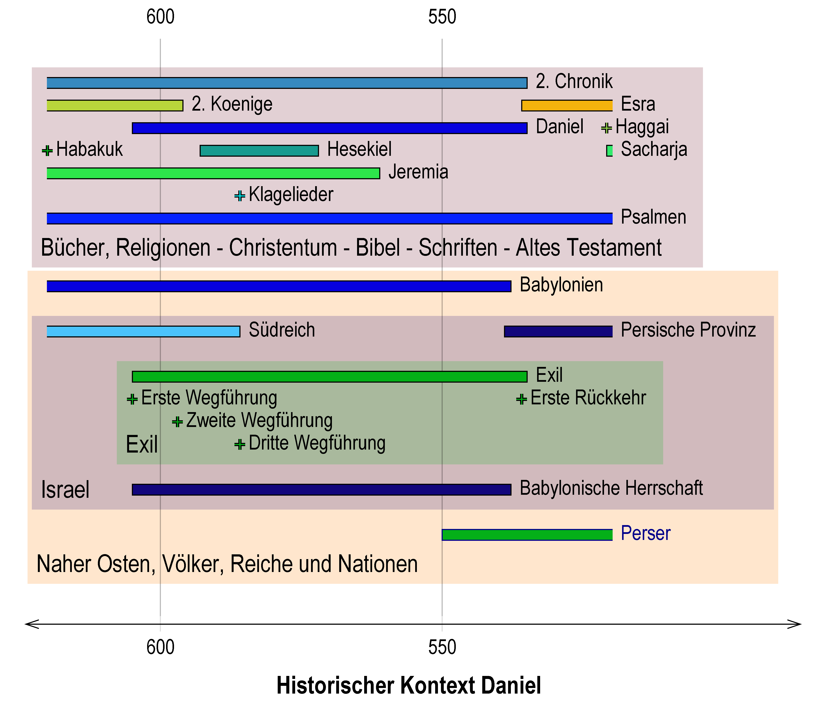
Daniel
605 – 536 v. Chr (Dan 1,1; 10,1)
Geschichtliche Abschnitte
Apokalyptisch-prophetische Abschnitte (Symbolik)
Bezug zum Ende der Welt
(Dan 2,28)
Das Buch ist lange versiegelt (Dan 12,4)
Ziel: Gottes Reich (Dan 2,44)

Slide 10
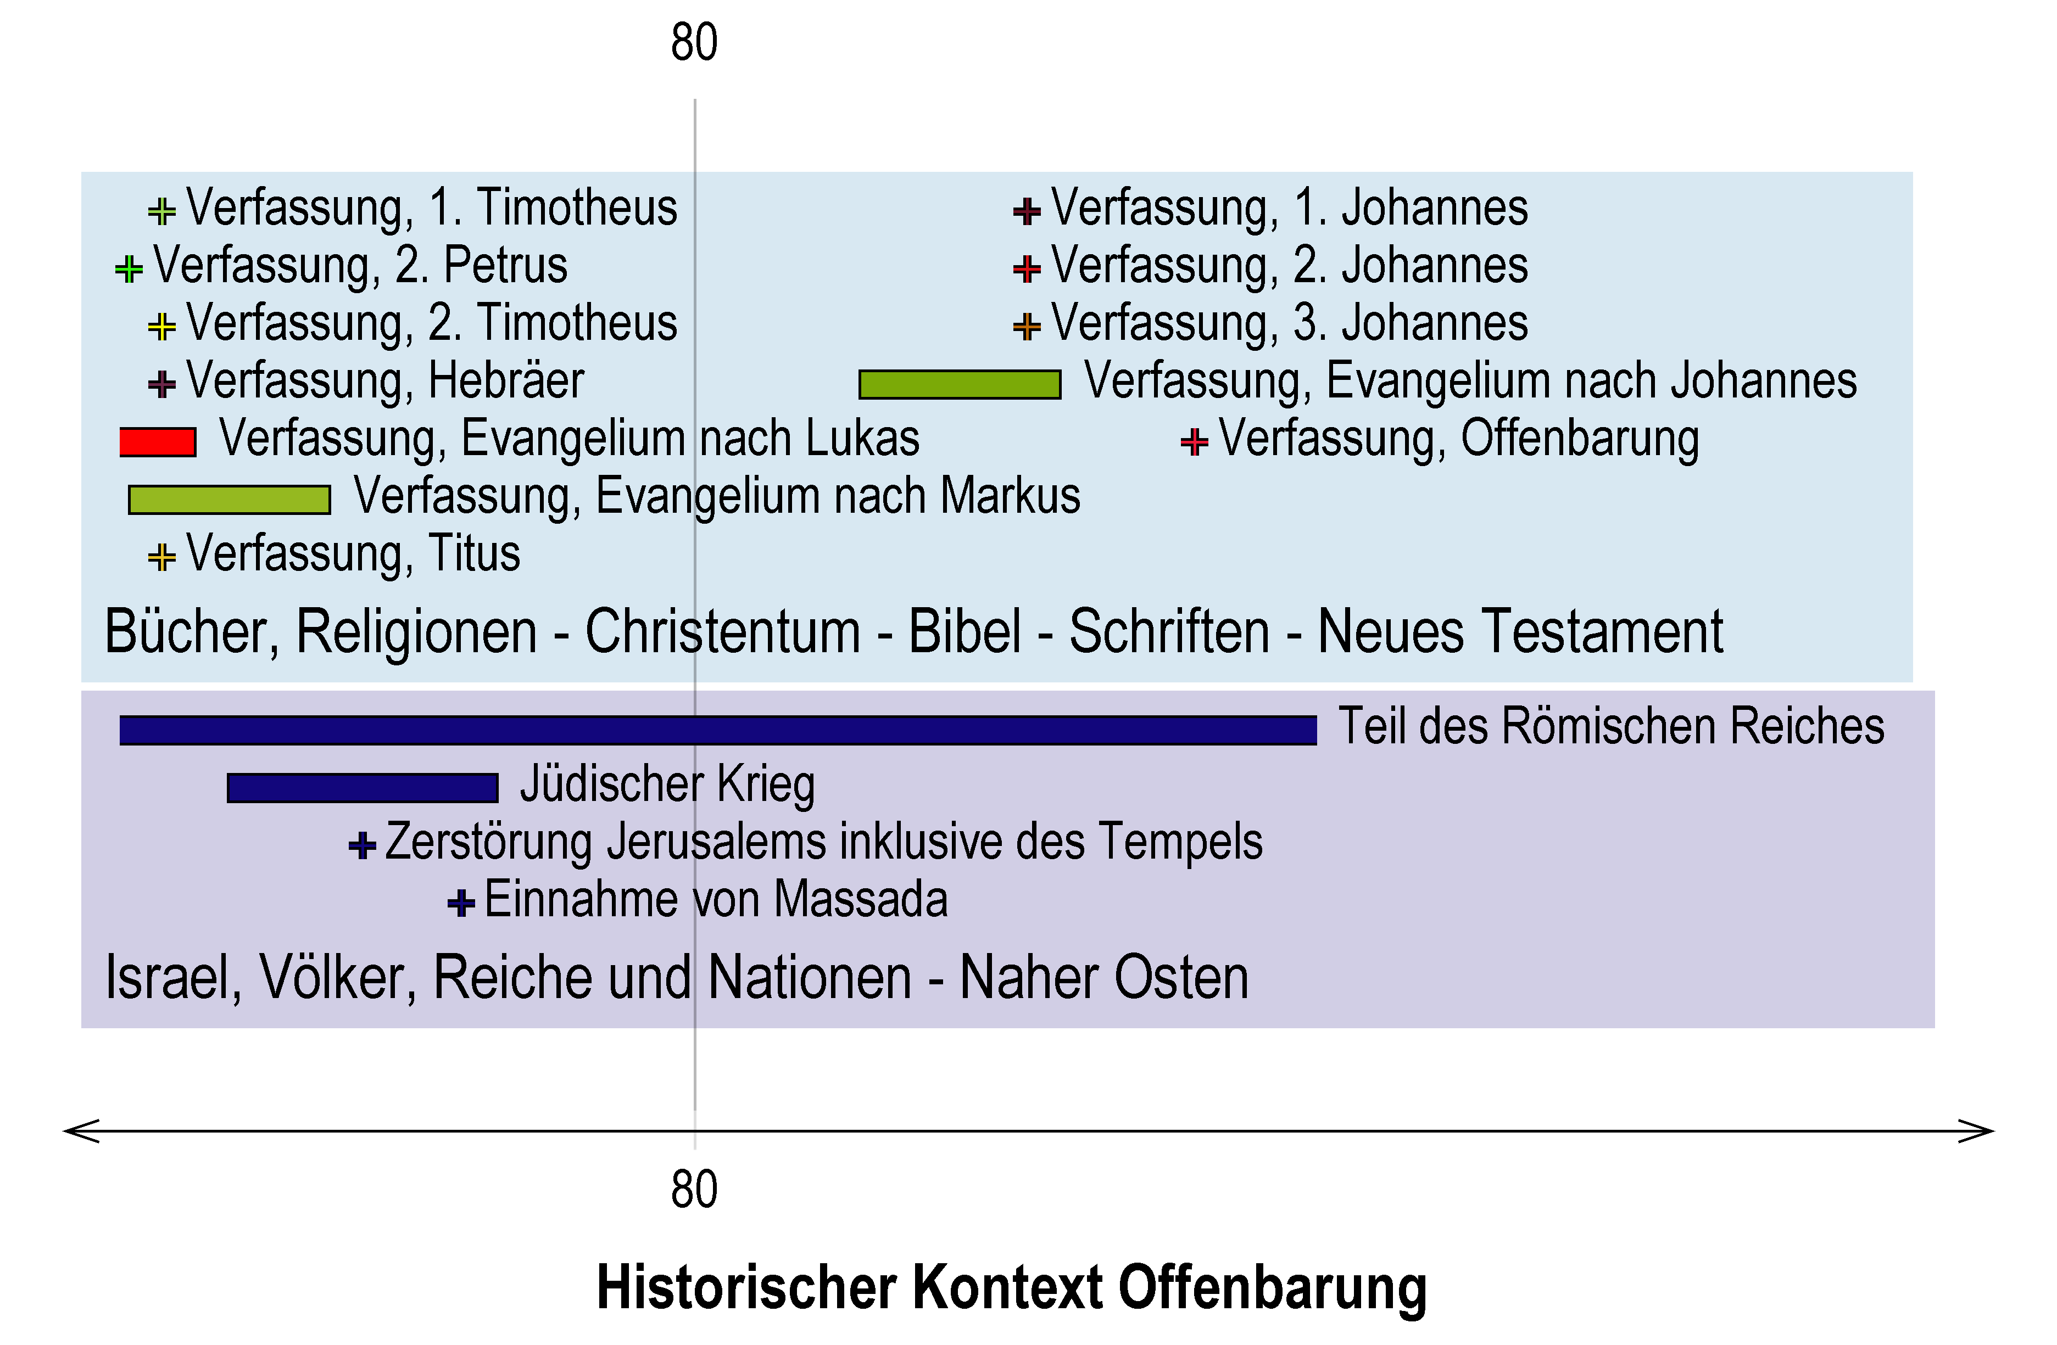
Offenbarung
Offenbarung Jesu Christi
Jerusalem zerstört – Ende?
Apokalyptische Prophetie (Symbolik)
Enger Bezug zum Buch Daniel
Ziel: Neuer Himmel, neue Erde (Offb 21,1)

Slide 11
Prophetie ist ein Belege für die Echtheit der Bibel. Gott zeigt uns durch die Prophetie das wunderbare Ende, zu dem er sein Volk führen wird. Wir finden darin Zuversicht und Hoffnung!
Material verfügbar unter www.01dilly.com

